Slide 1
TIẾNG VIỆT 1
Tập 2
Tuần 32
Tập đọc: Anh hùng biển cả

Slide 2


KHỞI ĐỘNG

Slide 3



Tập đọc:
Anh hùng biển cả

Slide 4
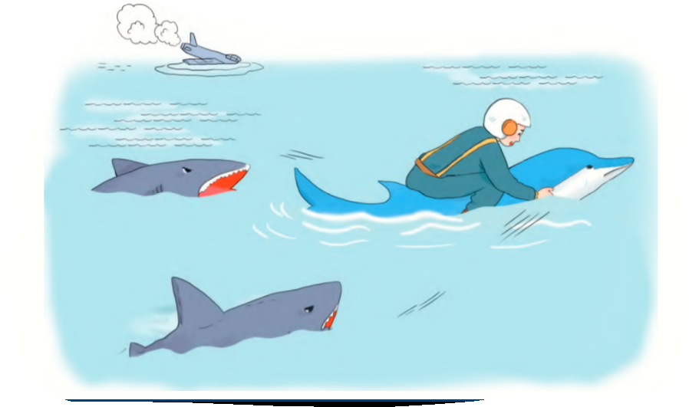

Slide 5
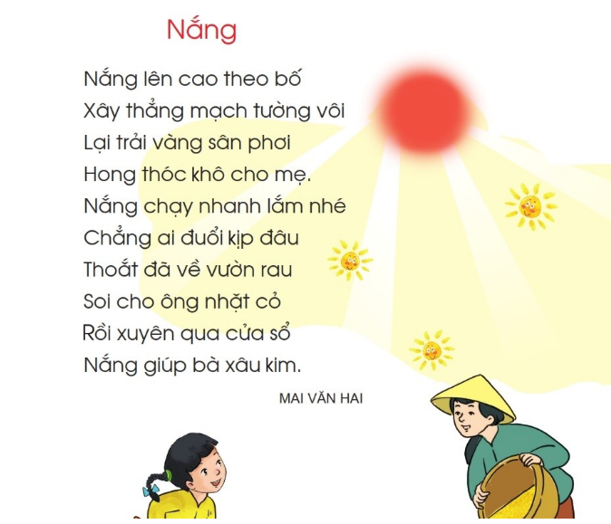
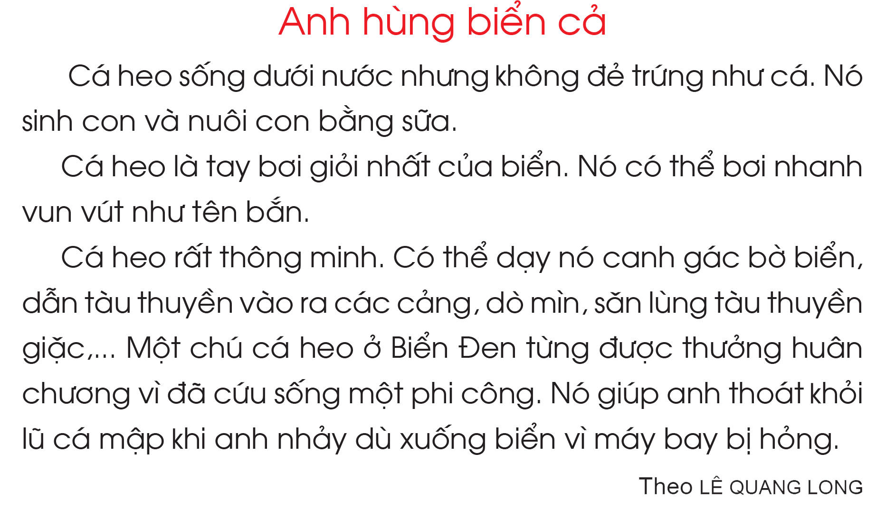

Slide 8
LUYỆN ĐỌC CÂU
Một chú cá heo ở Biển Đen từng được thưởng huân chương vì đã cứu sống một phi công. Nó giúp anh thoát khỏi lũ cá mập khi anh nhảy dù xuống biển vì máy bay bị hỏng.

Slide 9
1
2
3

Slide 11
TÌM HIỂU BÀI

Slide 12
TIÊU DIỆT VIRUS CORONA
TRÒ CHƠI

Slide 13
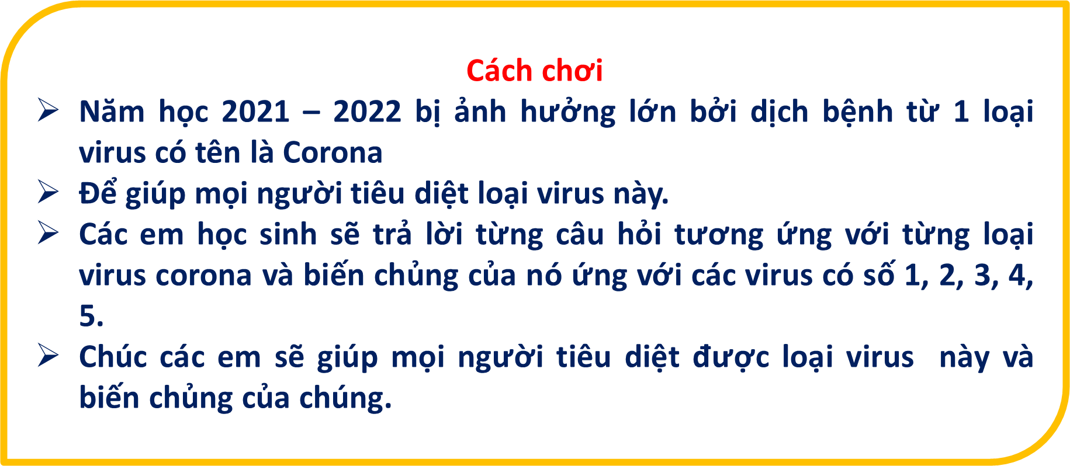
TIÊU DIỆT VIRUS CORONA
TRÒ CHƠI

Slide 14








1
2
5
4
3

Slide 15

?
Cá heo có điểm gì khác loài cá?
Không đẻ trứng như cá
Notes:
Nhấn bên cạnh ô trắng để hiện tích

Slide 16

?
Cá heo nuôi con bằng gì?
Cá heo nuôi con bằng sữa
Notes:
Nhấn bên cạnh ô trắng để hiện tích

Slide 17

?
Vì sao cá heo được gọi là
anh hùng biển cả?
Cá heo có thể dẫn tàu,
thuyền ra vào cảng, dò mìn…..
Notes:
Nhấn bên cạnh ô trắng để hiện tích

Slide 18

Chọn một tên gọi khác mà em thích
để tặng cá heo:
?
a) Bạn của con người
b) Tay bơi số một
c) Người lính thuỷ đặc biệt
Notes:
Nhấn bên cạnh ô trắng để hiện tích

Slide 19

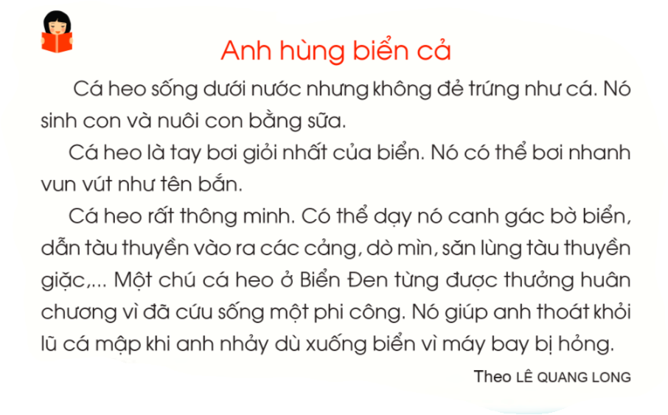
?
Em hãy đọc lại bài đọc:
Notes:
Nhấn bên cạnh ô trắng để hiện tích

